Slide 1
Mega uretfærdigt !
Mega uretfærdigt!
Anna og Kwanda – på Guds mission i verden. Del 2
(Samling 2)

Slide 2
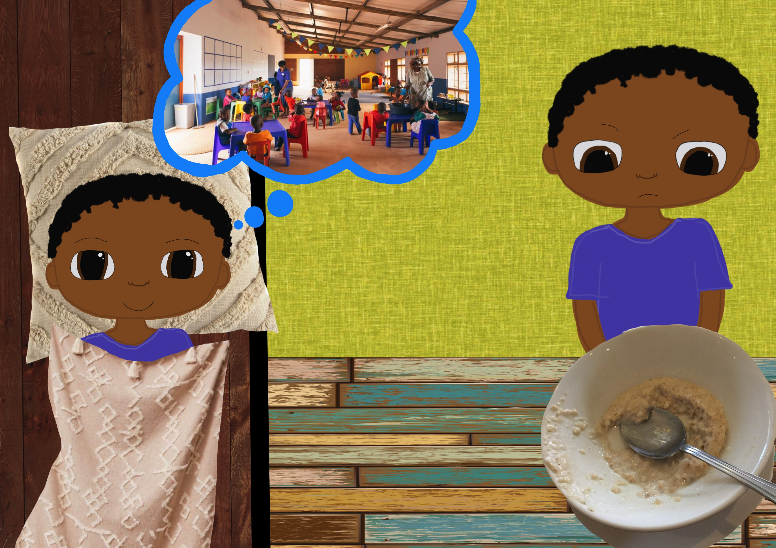

Slide 3
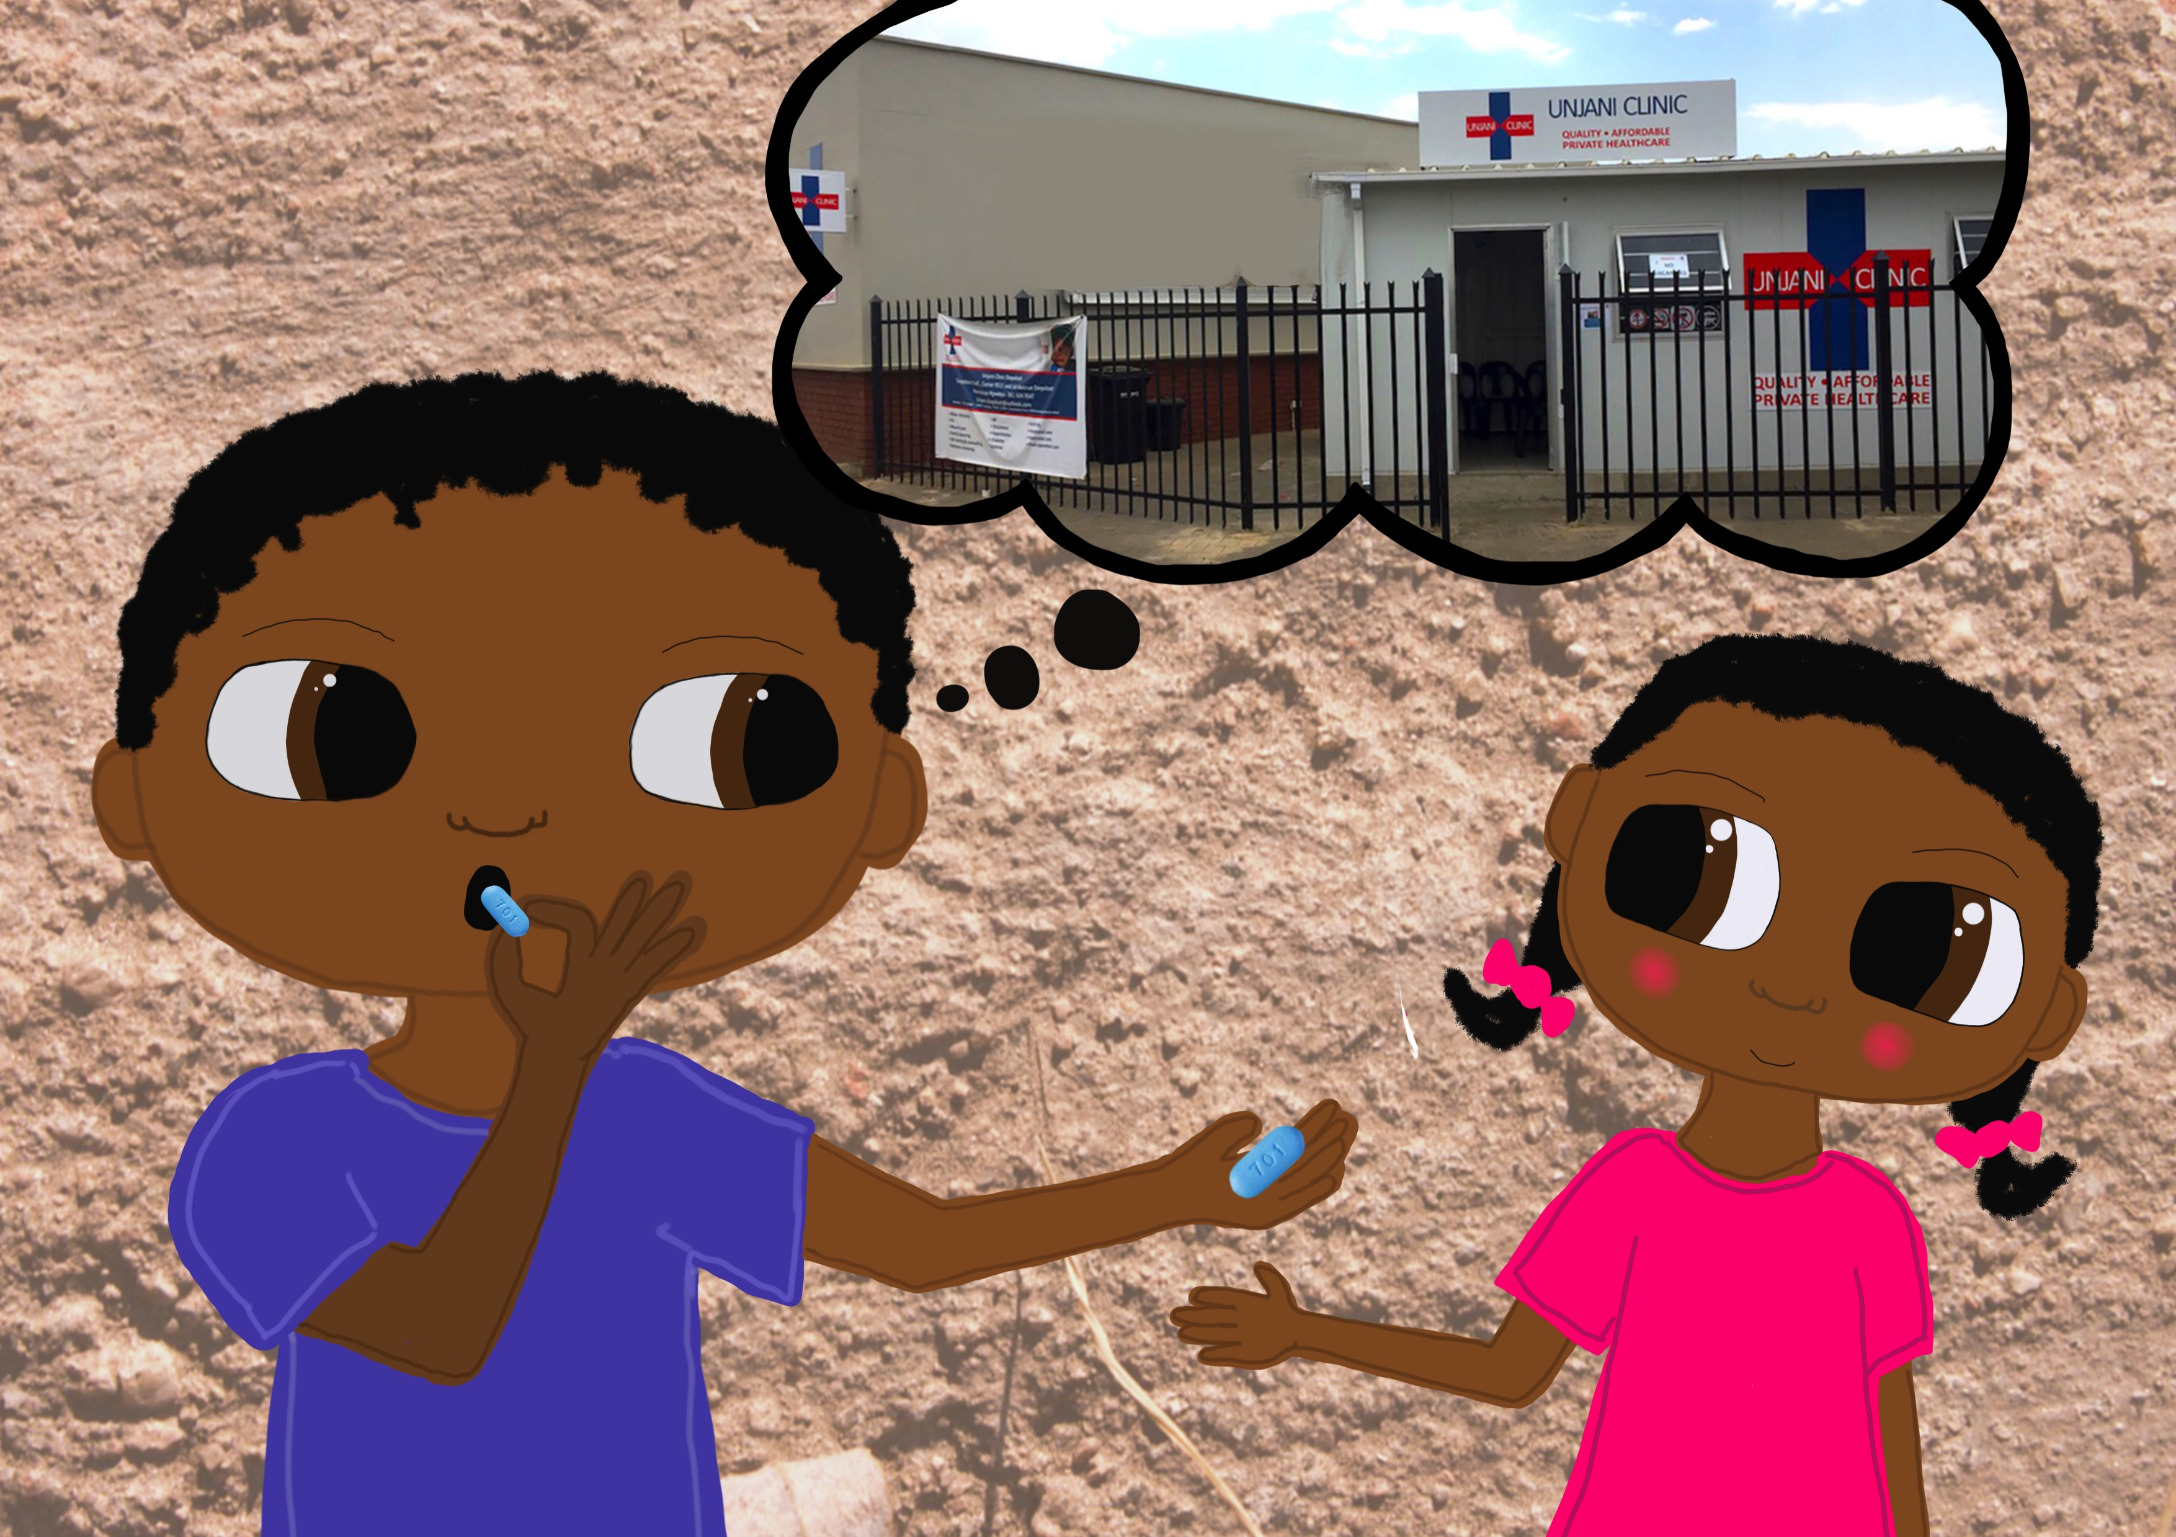

Slide 4
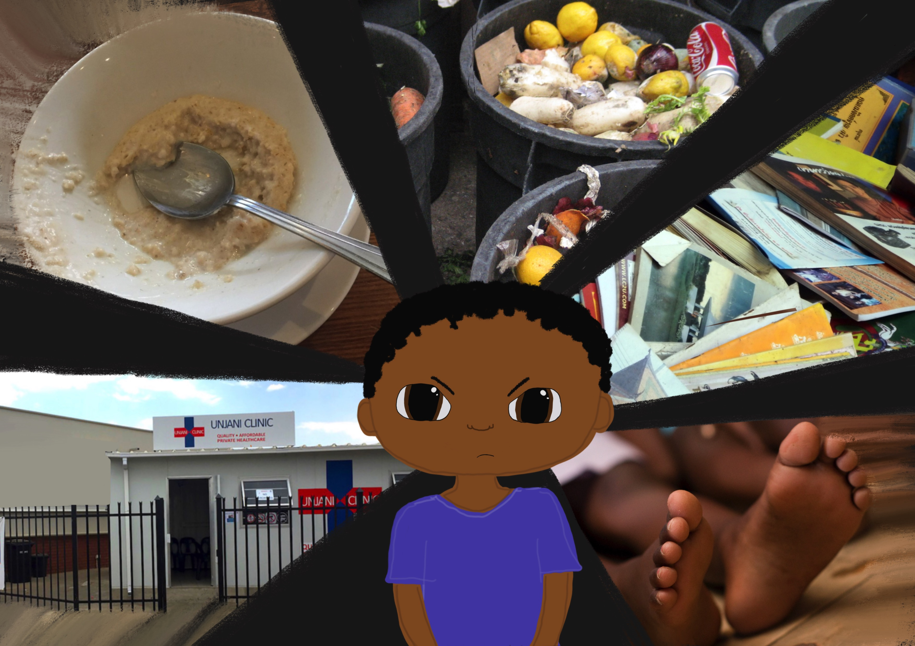

Slide 5
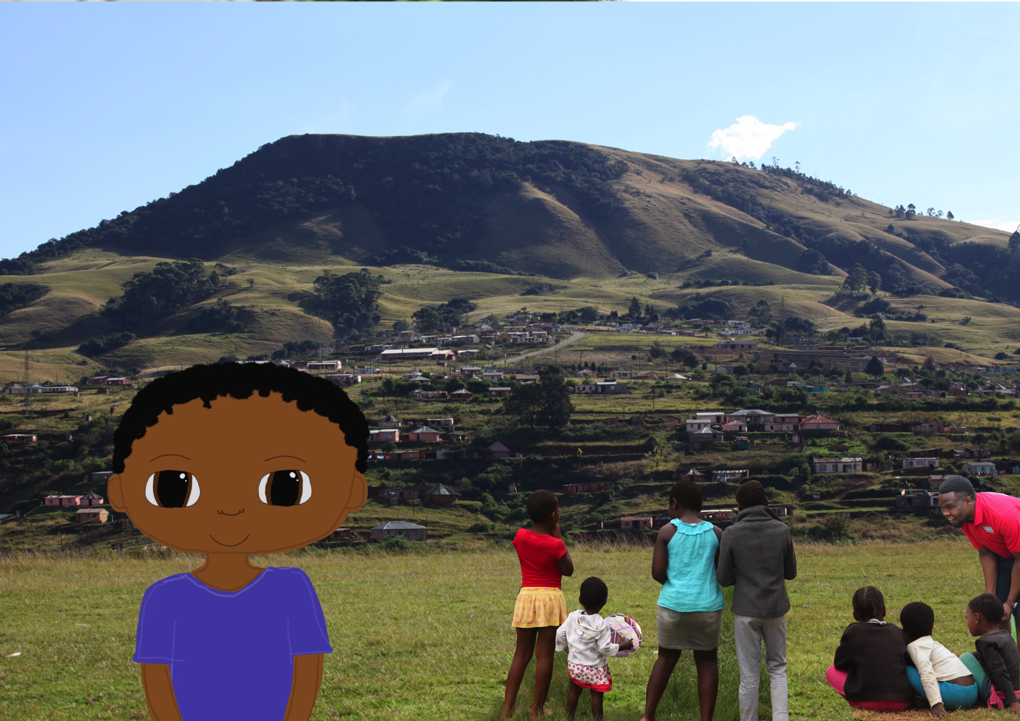

Slide 6
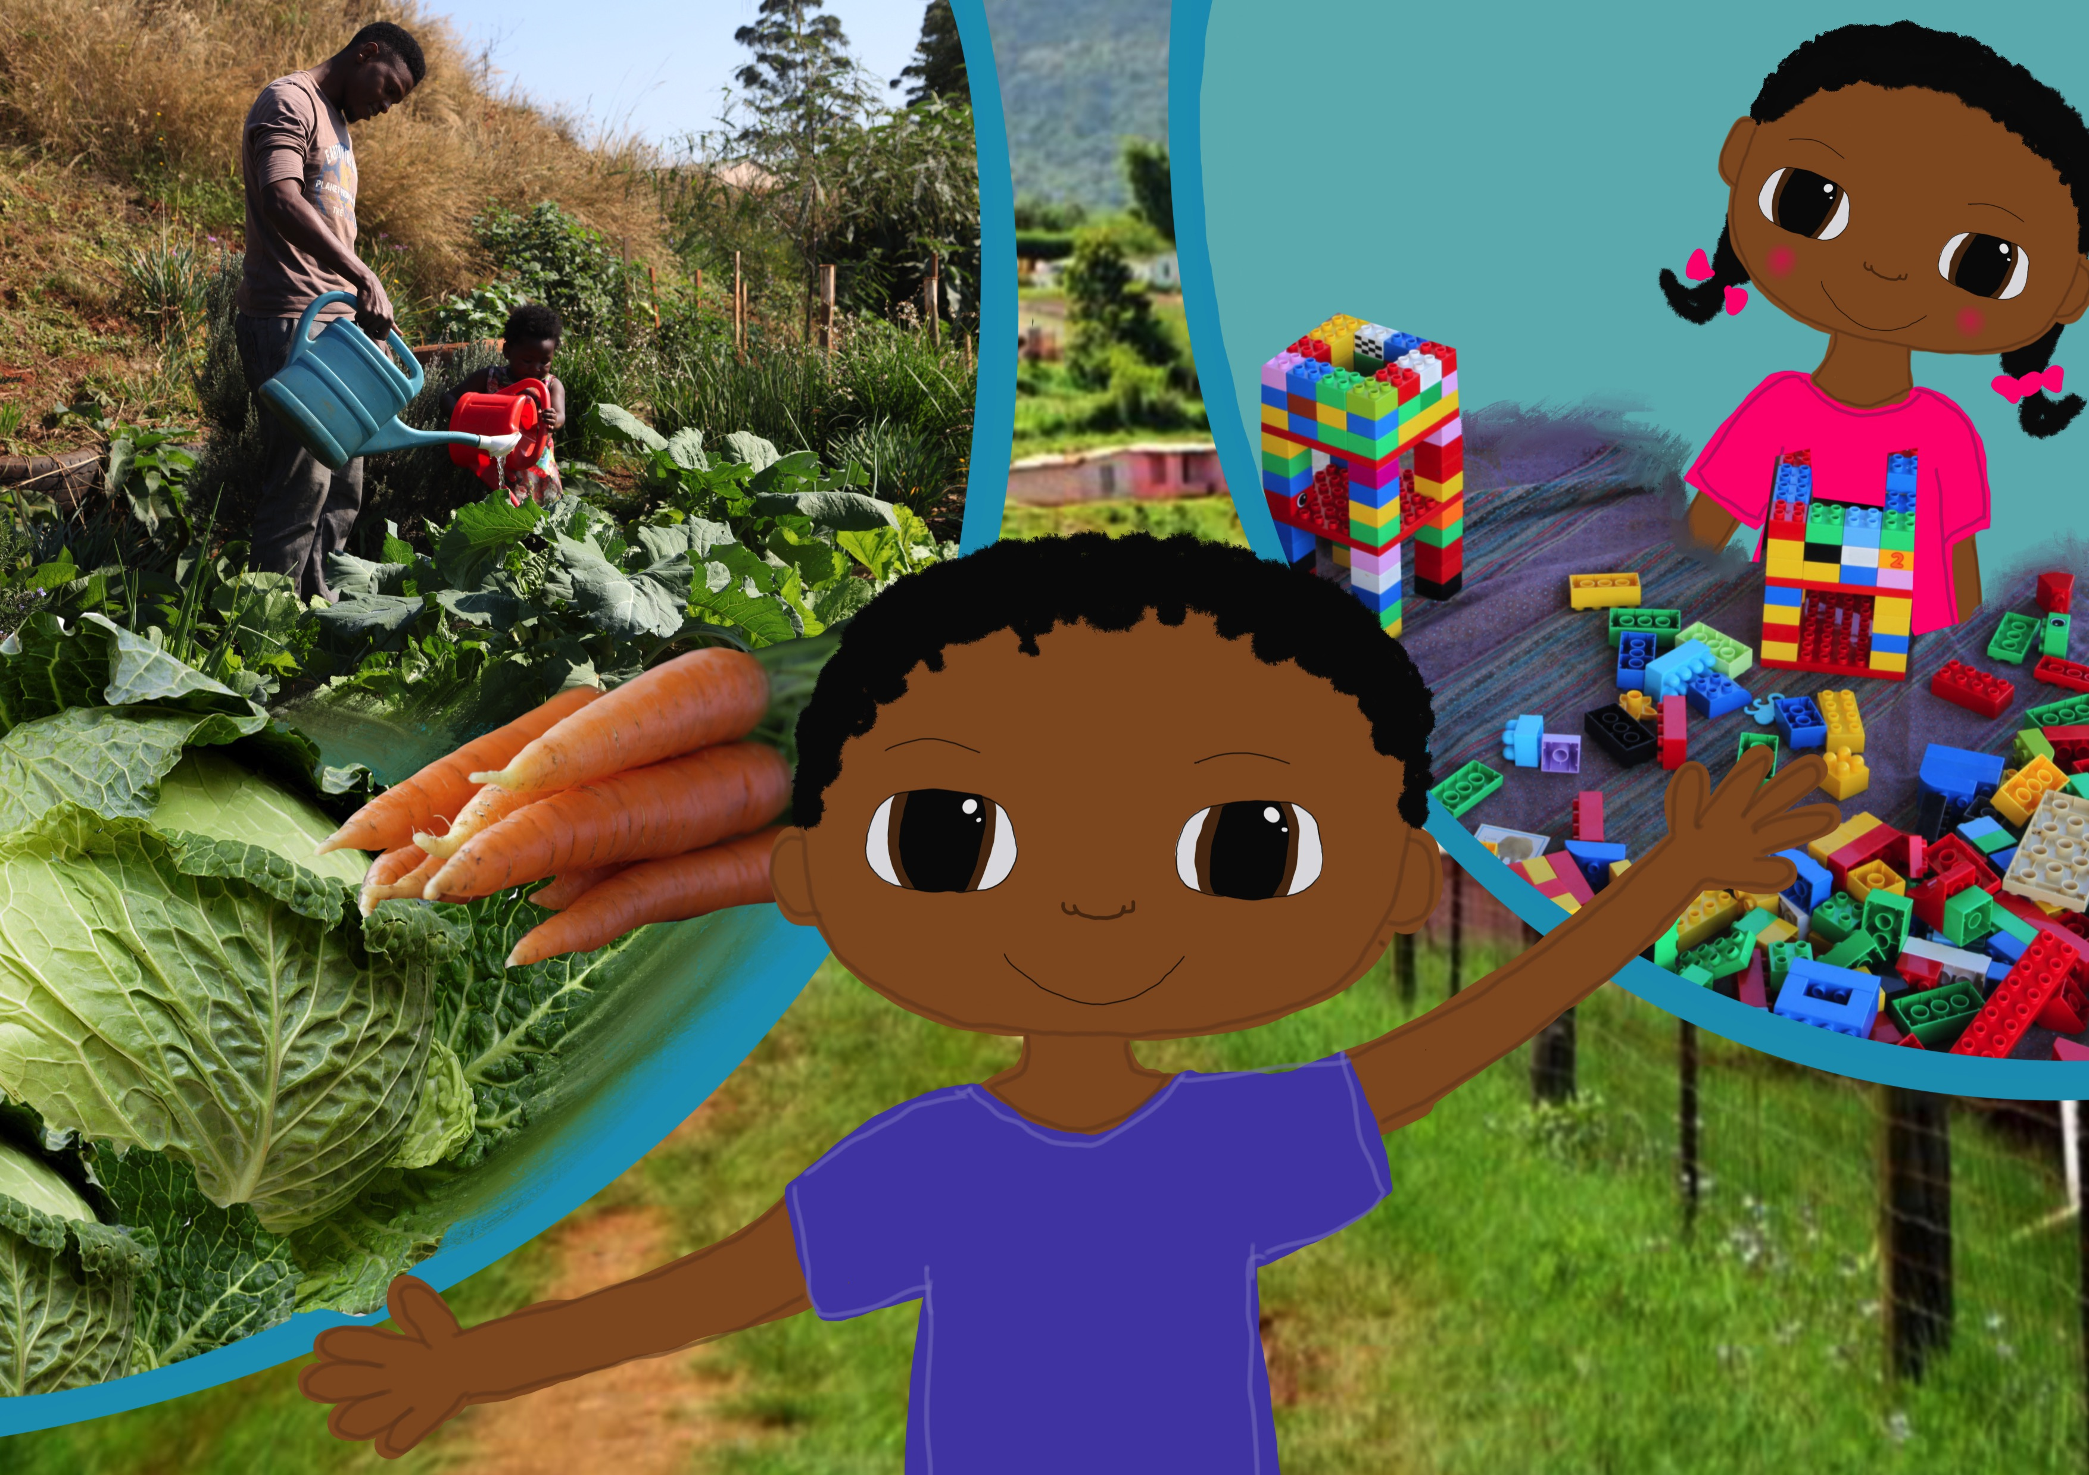

Slide 7
